Slide 1
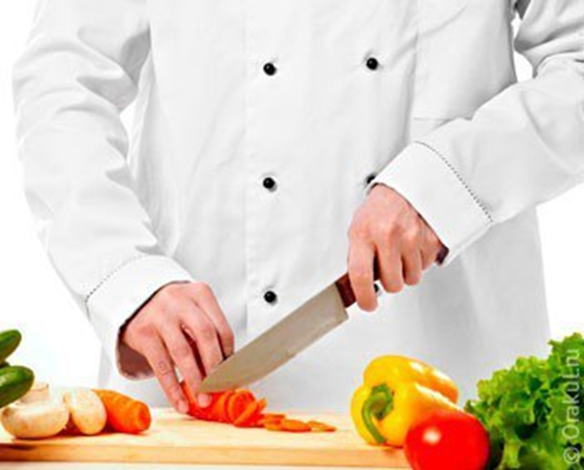
Samarqand shahridagi “Ishga marhamat” monomarkazi “Oshpaz” yo‘nalishi
Tayyorladi : Muradova N.M.

Slide 2
Koreya pazandachiligi.
Reja:
1. Koreys xalqining ovqatlanishi.
2. Koreys milliy taomlari texnologiyasi

Slide 3
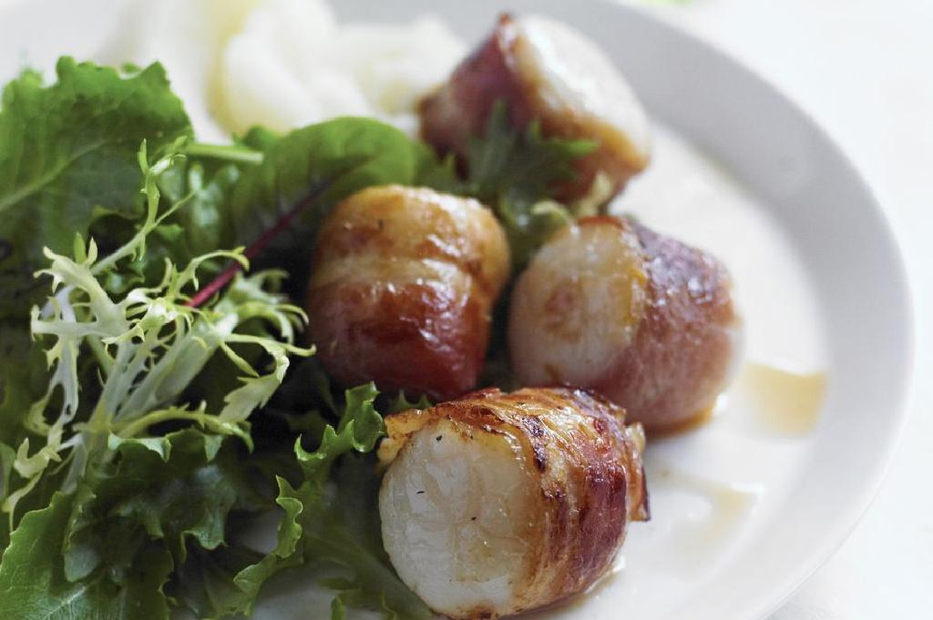
1. Koreys xalqining ovqatlanishi.
Koreys pazandalagida tayyorlanadigan taomlar assortimenti 600 ga yaqin. Ularning ko’pchiligi qadimiy tarixga yega. Lekin koreyslar pazandiligi ko’p jihatdan xitoyliklar pazandaligiga juda ham o’xshash.

Slide 4
Koreyslar ovqatlanishining o’ziga xos xususiyatlaridan yana biri shundan iboratki, ularning milliy taomlari, xuddi xitoyliklar va yaponlar milliy taomlariga o’xshab o’tkir ta’m va hidga yega; aksariyat milliy taomlar grek yong’og’i bilan tayyorlanadi va sevib iste’mol qilinadi; koreys xalqining ovqatlanishiga xos xususiyatlardan yana biri - ular karamga o’xshagan sabzavot mahsuloti (kimzi)ni juda ham ko’p iste’mol qilishadi va uni “hayot yeleksiri” deb atashadi, chunki u qishin-yozin iste’mol qilinadi va odam organizmini kerakli vitaminlar bilan ta’minlab turadi. Uni tayyorlash uchun kimzi uzun tasma shaklida kesiladi va ko’zachaga solinib, ustidan maydalangan achchiq qalampir sepib saqlanadi.

Slide 5
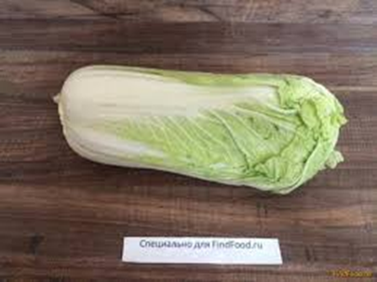
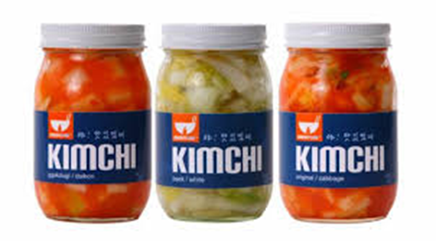
Kimchi tayyorlash

Slide 6
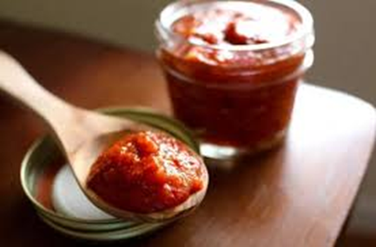
2.Ziravorlarni tayyorlab olinadi.

Slide 7
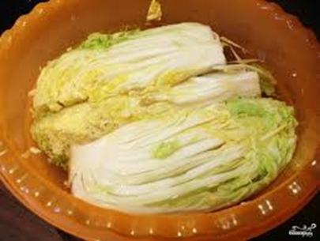
Savoy karamini tozalab ,to’g’rab olinadi.

Slide 8
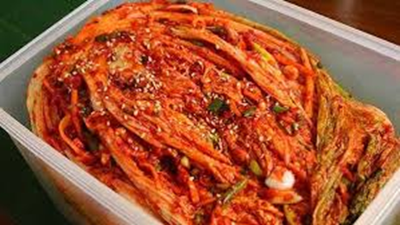
Ziravorli pastani karam yaproqlariga surtib chiqiladi.

Slide 9
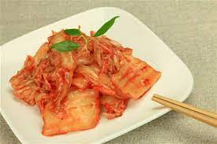
Kimchi

Slide 10
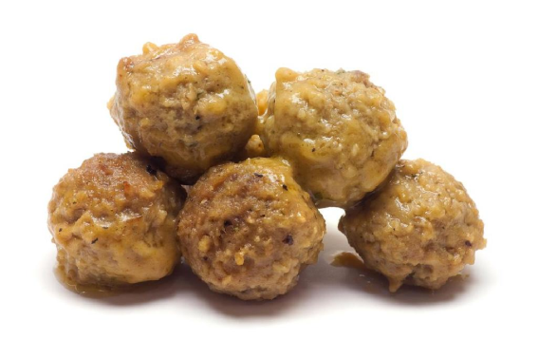
Crockpot TEX mex
Crockpot TEX mex xushbo'y ovqatlar uchun qulay ovqatlardan foydalanadigan sodda va oson retseptura
Sizga nima kerak
1 piyoz, tug'ralgan
3 chinnigullar sarimsoq, maydalangan
1 (1-funt) to'plami muzlatilgan pishirilgan köfte
1 (14,5-unts) pomidorni maydalash mumkin emas
1 stakan chilli sous yoki enchilada sous
1/4 chashka mol go'shti
1 (4-unts) mayda chilimchalar tug'ralishi mumkin
1 (1 funt) non pishlog'idan tayyorlangan pishlok, kubik
Buni qanday qilish kerak
Piyoz va sarimsoqni 4 kvartira sekin pishirgichda joylashtiring. Qopqoqli baliqlar.
2. O'rta qoshiqda chilli sousni, mol go'shti va chili qo'shing; yaxshilab aralashtiramiz va kofe ichidagi mo'ylovlar ustiga quyiladi. Ko'piklar issiq va mayiz bo'lgunga qadar 6-8 soat davomida qopqoqni pishiring.
3. Qayta ishlangan pishloqni aralashtiring; pishloqni eritmaguncha 20-30 daqiqagacha pishiring. Harman va xizmat qilish uchun aralashtiramiz.
4. Agar sizda yangi issiq po'stlog'ingiz bo'lsa, cho'chqa go'shti issiq va mayiz bo'lgunga qadar kam 4-5 soat davomida pishiring.

Slide 11
Oziqlantirish bo'yicha qo'llanma (xizmat ko'rsatish bo'yicha)
Kalori 313
Hammasi yog ' 10 g
To'yingan yog ' 4 g
To'yinmagan yog ' 4 g
Xolesterin 75 mg
Natriy 834 mg
Uglevodlar 22 g
Diyet tolasi 3 g
Protein 34 g
(Retseptlarimizdagi ovqatlanish ma'lumoti tarkibiy ma'lumotlar bazasidan foydalanib hisoblab chiqiladi va natijalar hisobga olinishi kerak, individual natijalar farq qilishi mumkin.)

Slide 12
E’tiboringiz uchun rahmat.

